Slide 1
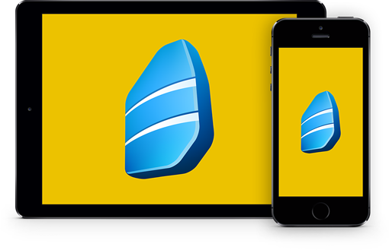
Rosetta Stone
Mobil Uygulama Erişim Basamakları

Slide 2
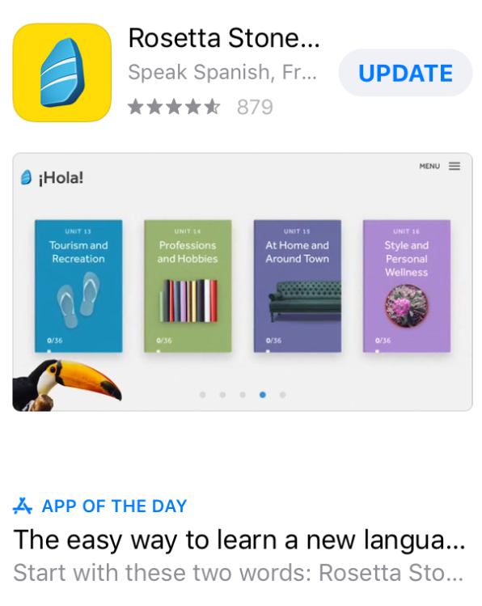
Uygulamanın İndirilmesi
Apple cihazınız için App Store’dan, Android cihazınız için Google Play Store’dan ‘Rosetta Stone’ uygulamasını arayınız.
‘Learn Languages: Rosetta Stone’ uygulamasını indiriniz.
UYGULAMAYI HENÜZ AÇMAYINIZ

Slide 3
Kütüphane Sayfasından Erişim
Kütüphane safyası görüntüleri
Kütüphane sayfamızın “E-Kaynaklar” sekmesindeki “Veritabanları” bölümünden “Rosetta Stone” ya da https://bit.ly/1lt4179 adresinden Rosetta Stone’a giriş yapınız.
Not: Üniversite internet ağından bağlanmanız ya da uzaktan erişim ayarları yaparak giriş yapmanız gerekmektedir.

Slide 4
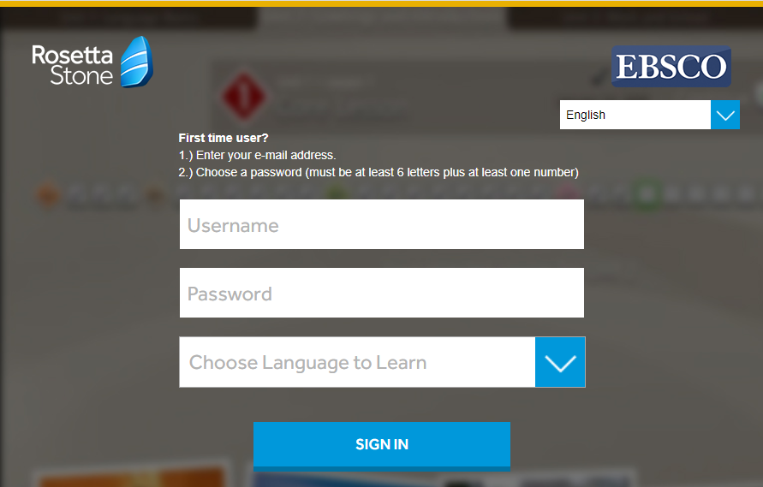
Kullanıcı Adı ve Şifre Oluşturma
Bu ekrandan Rosetta Stone’a bundan sonraki girişlerde kullanacağınız bir kullanıcı adı (herhangi bir e-posta adresiniz) ve şifre oluşturunuz ve çalışmak istediğiniz dili seçiniz.

Slide 5
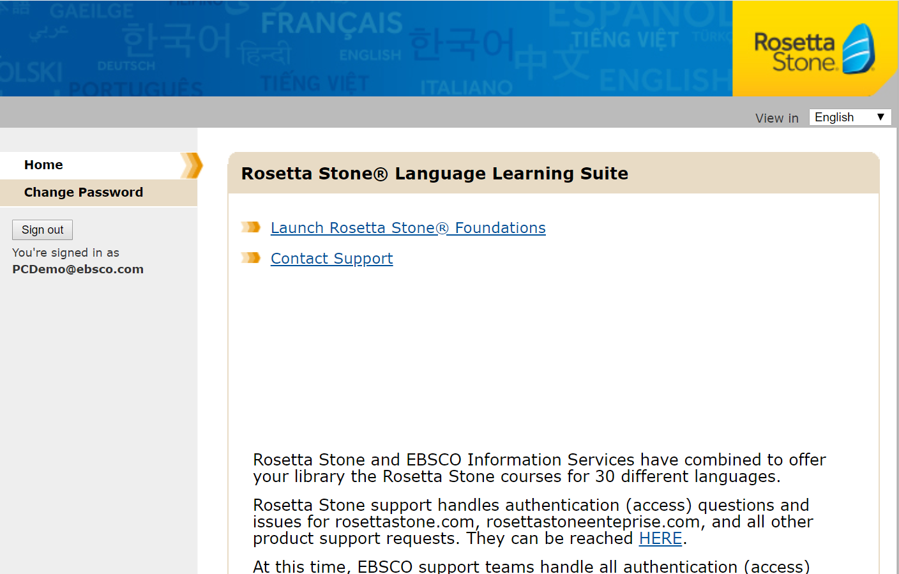
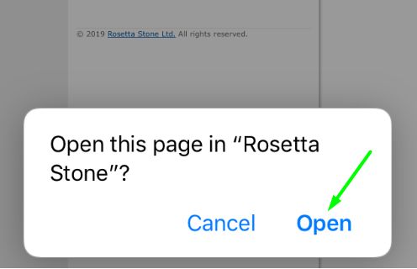
Uygulamaya Giriş
“Launch Rosetta Stone Foundations” bağlantısına tıklayınız ve Rosetta Stone’un uygulamada açılmasına izin veriniz.
Doğrudan Rosetta Stone uygulamasına yönlendirme yapılacaktır ve ünitelerin olduğu ekran açılacaktır. Artık Rosetta Stone’a giriş yapmış ve cihazınızı yetkilendirmiş olacaksınız.

Slide 6
Uygulamaya Giriş
Her zaman ve her yerden dil öğrenmeye başlayabilirsiniz. Bundan sonraki girişleri doğrudan mobil uygulama üzerinden gerçekleştirebilirsiniz.
Sadece dil değiştirmek istediğiniz 2 – 5 adımlarını tekrar yapmanız gerekmektedir.
Sırasıyla “Sign In” ve “Work or School” butonlarına bastıktan sonra 3. adımda oluşturduğunuz kullanıcı adınız ve şifrenizi giriniz. Eğer cihazınız otomatik olarak kaydetmediyse bir de namespace bilgisine ihtiyacınız olacaktır. Üniversitenizin kurumsal Rosetta Stone numarası olan namespace alanına (ns280816) yazınız ve ‘Sign In’ butonuna tıklayınız..

Slide 7
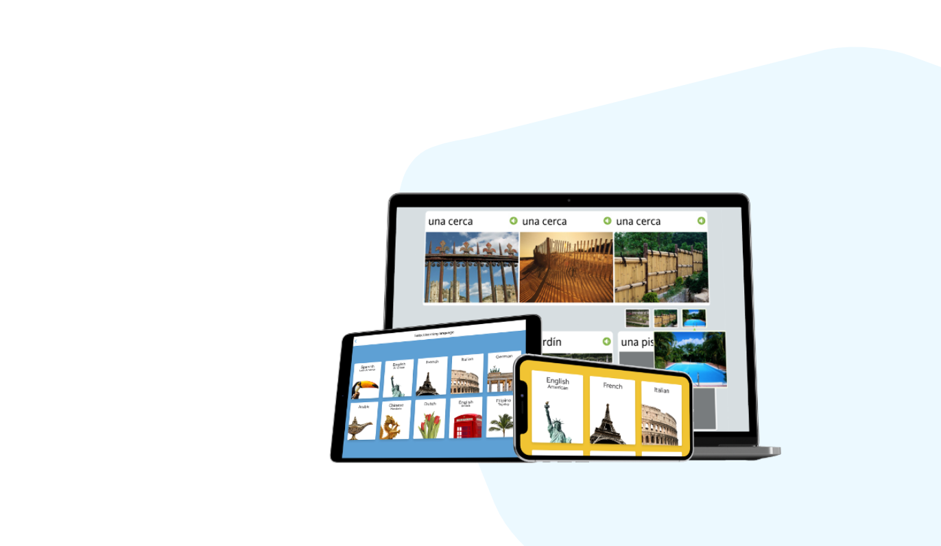
TEŞEKKÜRLER!

